Slide 1
A. 10 Dakikalık Akış (zaman bütçeli)
0:00–0:40
  Bölüm: Açılış + problem
  Ana mesaj: Kamu evrak yükü: hacim + yasal süre + resmî format
  Görsel / Aksiyon: docs/img/01-yukleme.png
0:40–1:40
  Bölüm: Çözüm + mimari
  Ana mesaj: İki görev tek LangGraph pipeline; çok-ajan neden?
  Görsel / Aksiyon: docs/img/02-akis.png (canlı şema)
1:40–5:40
  Bölüm: CANLI DEMO (4 dk)
  Ana mesaj: Uçtan-uca Görev 1 + Görev 2 real-time
  Görsel / Aksiyon: Çalışan app (aşağıdaki senaryo)
5:40–7:10
  Bölüm: Teknik derinlik
  Ana mesaj: RAG + verify + ablasyon + istatistik disiplini
  Görsel / Aksiyon: docs/benchmark/scorecard.md + ablation
7:10–8:10
  Bölüm: Dürüst skor
  Ana mesaj: mock 0.22 → mini 0.61 → gpt-4o 0.91 held-out (dairesel-olmayan)
  Görsel / Aksiyon: Skor tablosu + llm-heldout.md
8:10–9:10
  Bölüm: Yenilikçilik + ticarileşme
  Ana mesaj: PII maskeleme, ENV-gated SOTA, MIT yığın, EBYS/SaaS/on-prem
  Görsel / Aksiyon: Ticarileşme slaytı (ticarileşme.md)
9:10–10:00
  Bölüm: Kapanış
  Ana mesaj: Durum + yol haritası + güçlü kapanış cümlesi
  Görsel / Aksiyon: Kapanış slaytı
### Demo bölümü (1:40–5:40) — adım adım
1. (60 sn) Örnek evrak → canlı ajan akışı. "Dilekçe" örneğine tıkla → Ajan Akış Şeması
sırayla yanar: `oku → siniflandir → cikar → eksik_tespit → [mevzuat_oner ∥ ozetle] →
route_birim → yazi_taslak → verify → arsiv → finalize`. Paralel kolu vurgula.
2. (45 sn) Sonuç kartları. Evrak türü + güven; 🛡️ PII maskeli rozet (ham TCKN arayüze
ulaşmıyor); eksik-bilgi kontrolü; mevzuat önerisi; önerilen havale birimi.
3. (45 sn) Görev 2: resmî yazı + indirme. Taslak önizleme (Yön. 2646 format) → DOCX/PDF indir → dosya iner.
4. (30 sn) Eksik-bilgi senaryosu. "Şikâyet (eksik)" → sistem eksik alanı yakalar, clarify soruları üretir;
"körlemesine yazı üretmez."
5. (20 sn) Disclaimer + offline vurgu. Her çıktıda yasal disclaimer; "bu demo mock modda,
internet olmadan da tam çalışıyor."
Notes:
Tam senaryo + kontrol listesi + internet-kesinti yedeği: docs/demo-senaryosu.md.

Slide 2
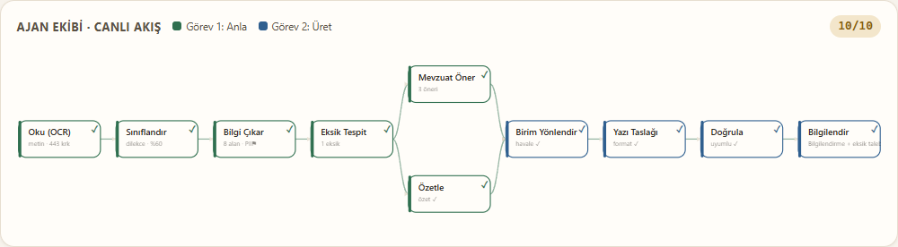
B. Slayt İskeleti (final 10 dk — PPTX'e aktarılacak)
1. Kapak / takım — proje adı, 1. Senaryo, 4 kişi + roller.
2. Problem — kamu evrak yükü (hacim · süre · format), 3 madde.
3. Çözüm + mimari — iki görev tek pipeline, 10 node diyagramı (docs/img/02-akis.png).
4. [CANLI DEMO] — slayt yerine ekran paylaşımı (yedek: docs/img/ + demo.gif).
5. Görev 1 sonuçları — sınıflandırma/çıkarım/eksik/mevzuat/özet + mock-taban skor.
6. Görev 2 sonuçları — yönlendirme/taslak/üslup/bilgilendirme + mock-taban skor.
7. Teknik derinlik — RAG b=0.3, verify false-veto=0, Wilson CI + McNemar ablasyon.
8. Dürüst skor — held-out ilerleme: mock 0.22 → mini 0.61 → gpt-4o 0.91 (op. 0.93 / Top-1 0.93, 98/108).
9. Yenilikçilik + ticarileşme — PII maskeleme, ENV-gated CRAG/Self-RAG, MIT; EBYS entegrasyonu, SaaS/on-prem (ticarileşme.md).
10. Kapanış — Görev 1 (6/6) + Görev 2 (5/5), 649 test, CI; yol haritası; kapanış cümlesi.
Notes:
Kapanış cümlesi: "Çalışan bir sistem, dürüst ölçümler — gpt-4o ile dairesel-olmayan
held-out'ta ~%90 doğruluk — ve temiz bir MIT lisans getirdik; internet kesilse bile
demomuz durmuyor. Teşekkürler."

Slide 3
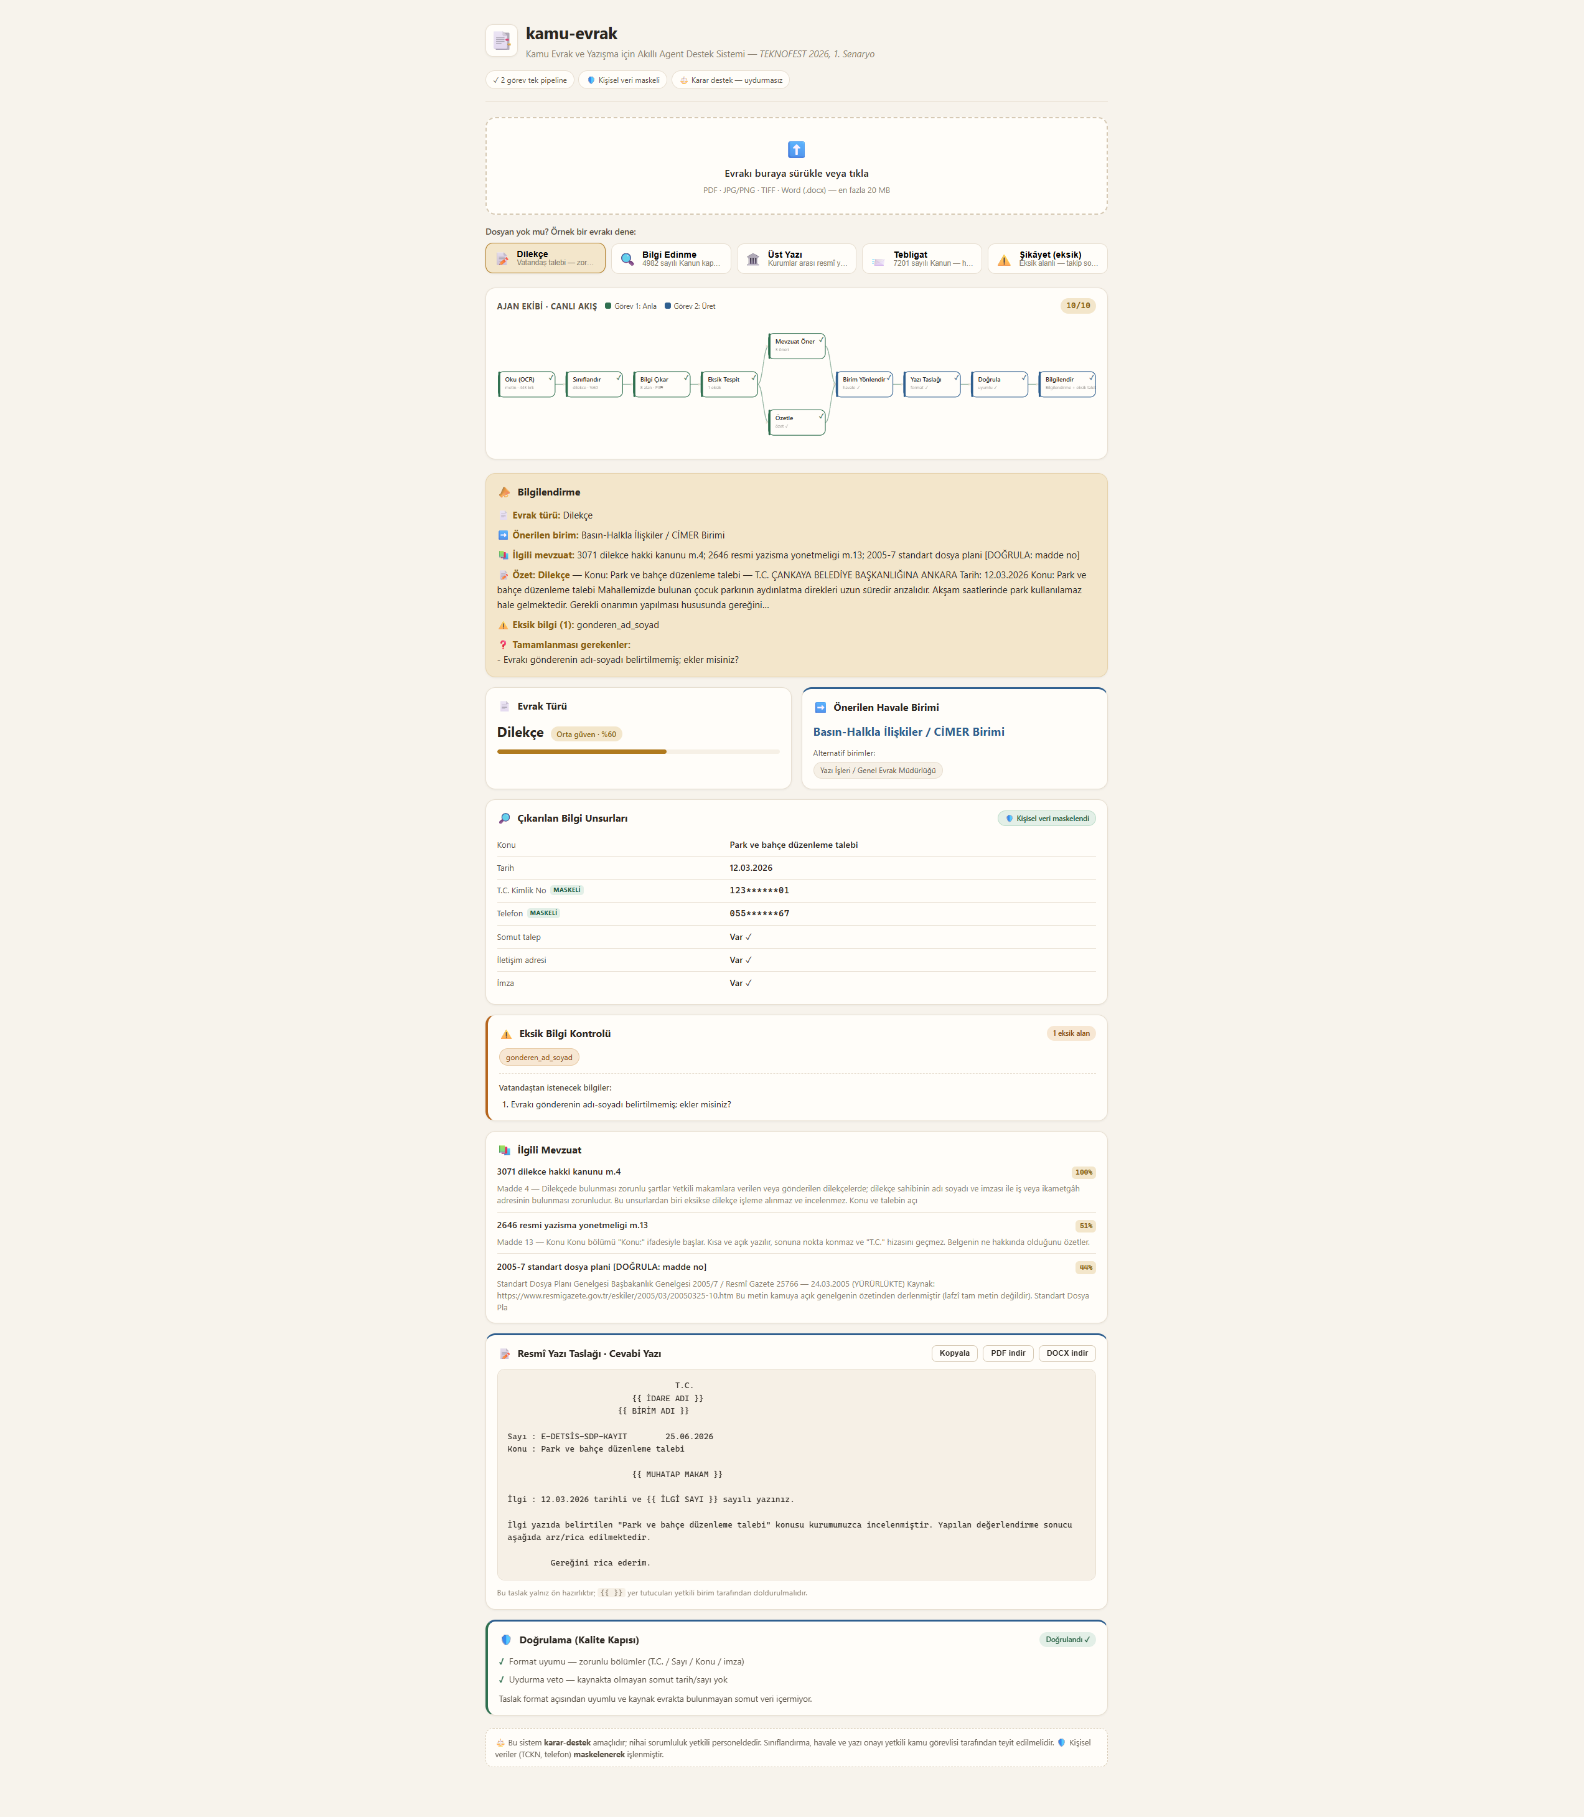
C. Olası Jüri Soruları + Cevapları (5 dk soru-cevap)
### S1. "Doğruluk skorunuz nedir? Bu sayılar gerçekçi mi?" ⭐ (en kritik)
### S2. "Gerçek kamu verisi mi kullandınız?"
### S3. "Sistem halüsinasyon yapar mı? Yanlış mevzuat/kurum uydurur mu?"
### S4. "Çok-ajan mimari gerçekten gerekli mi, yoksa süsleme mi?"
### S5. "Kişisel veri (KVKK) nasıl korunuyor?"
### S6. "İnternet kesilirse / canlı çalıştırmamızı istersek demo çalışır mı?"
### S7. "Lisans durumunuz? Ticarileştirilebilir mi?"
### S8. "Bu projeyi ADALET-AGENT'tan mı türettiniz? Özgün mü?"
### S9. "Eksik / yapamadığınız ne var?"
### S10. "Latency / hız? Real-time mı?"
Notes:
Strateji: Her cevap kısa, kanıt-dosyasına atıflı ve dürüst. Zayıf yan sorulursa savunmaya
geçme — açıkça kabul et + nasıl kapatacağını söyle. Dürüstlük jüri güveni kazandırır.
Cevap: "Dürüst ve ölçülmüş bir cevap vereyim — ilerlemeyi aynı zor sette gösterebilirim:
1. Mock taban (anahtarsız): LLM_MODE=mock — LLM yerine kural-tabanlı keyword/regex fallback.
CI/offline tabanı; tavan değil. Dairesel-olmayan held-out'ta sıkı macro-F1 sadece 0.22 —
bunu gizlemiyoruz, kural tabanının genellemediğini kanıtlıyor.
2. gpt-4o-mini: Aynı held-out sette 0.61.
3. gpt-4o (üretim tavanı): Aynı sette sıkı macro-F1 0.908, operasyonel accuracy 0.935,
yönlendirme Top-1 0.926 — 108 evrakta 98 doğru. Hepsi Wilson %95 güven aralıklı.
Kritik nokta — bu held-out dairesel DEĞİL: evraklar örtük/dolaylı ifadeyle, gen_synthetic'ten
farklı şablon ve sözlükle yazıldı; keyword sızıntısı yok. Yani ilerleme **mock 0.22 → mini 0.61 →
gpt-4o 0.91 gerçek bir genelleme sıçraması. Eval'imiz mock taksonomi değil gerçek LangGraph
pipeline'ı** ölçüyor. Üretim önerimiz açık: LLM_MODE=openai + gpt-4o." (Kanıt:
docs/benchmark/llm-heldout.md, docs/benchmark/scorecard.md, docs/method.md §2.1.)
Cevap: "Hayır — şartname §6.5 gereği gerçek kamu verisi yasak. Tüm evraklar **%100
sentetik/kurgu:** checksum-geçerli ama rastgele sahte TCKN, kurgu isim/adres, kamuya açık
mevzuat metni (mevzuat.gov.tr). Üretim deterministik (sabit tohum). Demo verisi de bu setten
veya sunum-anı kurgu örneklerden gelir. Hiçbir gerçek kişi/kurum verisi yok." (Kanıt: docs/data-card.md.)
Cevap: "Uydurma yasağı bizde bir mimari kısıt. verify node taslaktaki kurum/tarih/
sayı/madde atfını kaynakla doğrular; doğrulanamayan içeriği veto eder veya [DOĞRULA:]
işaretine çevirir. Kritik metrik: bu kapının yanlış-pozitifi 0/216 — yani doğru içeriği
yanlışlıkla vetolamadan gerçek uydurmayı yakalıyor. Özet faithfulness'ımız 1.000: özet, kaynakta
olmayan tarih/sayı içermiyor. Üstüne her çıktıda yasal disclaimer var." (Kanıt: agents/nodes/verify.py, karne.)
Cevap: "Bunu ablasyonla ölçüyoruz: çok-ajan vs tek-ajan, RAG var/yok, few-shot var/yok —
her A/B McNemar p + bootstrap CI ile. Ayrıca error-propagation: Görev 2 yönlendirmeye gold-tür
vs tahmin-tür besleyip çok-ajan kurgunun maliyetini nicelliyoruz. Dürüstlük kuralımız: kazanç
anlamlı değilse '+5pp ama p=0.31, anlamlı değil' diye raporluyoruz. Yani 'açık' bayrağı yalnız
ölçülen kazanç anlamlıysa savunuyoruz." (Kanıt: eval/ablation_eval.py, docs/benchmark/ablation.md.)
Cevap: "cikar node çıkarılan TCKN/telefon/IBAN'ı maskeler — ve kritik: maskeleme
çıkarımdan sonra, herhangi bir dış (bulut LLM) çağrısından önce uygulanır. Yani ham kişisel
veri ne arayüze ne de buluta gider. Ekranda 🛡️ rozet bunun görünür kanıtı." (Kanıt: agents/nodes/cikar.py, docs/img/03-sonuc.png.)
Cevap: "Evet — bu bizim altın kuralımız. Demo varsayılan LLM_MODE=mock modda koşar:
hiçbir dış API çağrısı yok, node'lar deterministik fallback'e düşer, internet olmadan tam çalışır.
Örnek evraklar OCR'sız JSON yolundan gider. Yedekte docs/img/demo.gif kaydı da var. Bulut LLM'i
yalnız 'kalite tavanı' göstermek için açıyoruz; zorunlu değil." (Kanıt: docs/demo-senaryosu.md §2.)
Cevap: "Repo MIT. Bağımlılık yığınımız tamamen temiz — AGPL yok; ADALET'in kullandığı
PyMuPDF (AGPL) yerine pypdfium2 (Apache/BSD) yazdık. Büyük model ağırlıkları repoya yüklenmiyor,
link+sürüm+lisansla dokümante. Hedef müşteri kamu kurumları ve EBYS/DYS operatörleri: değer önermesi
evrak işleme süresinde ve havale hatasında düşüş. EBYS/e-Yazışma API'siyle entegre olur; çok-kurum
SaaS veya kurum-içi on-prem (offline, KVKK) konuşlandırılır — iş modeli lisans/SaaS/kamu ihale.
Tam anlatım docs/ticarileşme.md'de." (Kanıt: docs/ticarileşme.md, docs/07-model-lisanslari.md, LICENSE.)
Cevap: "ADALET-AGENT'tan yeniden-kullanılabilir altyapıyı kopyaladık (çok-ajan iskeleti,
OCR, SSE demo motoru, eval istatistikleri) — port haritası docs/04'te KEEP/ADAPT/DROP olarak
şeffaf. Ama domain tamamen yeni: hukuk değil kamu evrak/yazışma; node listesi, taksonomi
(19 tür/9 birim), mevzuat korpusu (2646/3071/4982/7201/SDP), resmî-yazı şablonları hepsi yeni.
Hukuk-spesifik bileşenler (emsal, dava tahmini) tamamen DROP edildi." (Kanıt: docs/04-port-haritasi.md.)
Cevap (dürüst): "Üç açık var, hepsini matriste işaretledik: (1) Tek held-out set riski —
gerçek-LLM skorunu (gpt-4o 0.91) ölçtük ama tek sette; 2. bağımsız set ile çapraz-doğrulamak istiyoruz;
(2) Blind insan-etiketli gold — otomatik etiketler bağımsız onaydan geçmeli; (3) Canlı OCR'ın uçtan-uca
gerçek-evrak akışında genişletilmesi. İdari tarafta 4. takım üyesi tamamlanıyor. Bunları gizlemiyoruz
çünkü dürüst ölçüm jüri güveni demek." (Kanıt: docs/benchmark/llm-heldout.md, docs/sartname-uyum-matrisi.md §G.)
Cevap: "Şartname sabit eşik vermiyor, 'real-time avantaj' diyor. Biz sabit SLA iddia
etmiyoruz; bunun yerine TTFT (ilk-token süresi) + SSE streaming'i öne çıkarıyoruz —
node'lar canlı yanıyor, 'düşünen sistem' hissi. Tam-tamamlanma p95'i ayrı raporluyoruz.
Mock mod zaten çok hızlı (dış çağrı yok)." (Kanıt: eval/latency_eval.py, docs/06-eval-harness.md.)

Slide 4
D. Sunum Öncesi Kontrol Listesi (sunan ekip için)
[ ] PPTX + PDF export hazır; docs/img/01-04.png + demo.gif gömülü.
[ ] Backend mock modda ayakta (uv run uvicorn main:app --port 8000); /health 200.
[ ] Frontend ayakta (npm run dev veya dist/ + npm run preview).
[ ] 5 örnek evrak tek-tıkla çalışıyor; DOCX/PDF indirme test edildi.
[ ] İnternet-kesinti provası: Wi-Fi kapalıyken demo baştan sona koşturuldu.
[ ] Skor sayıları ezberde + "mock taban" ibaresi her seferinde sözlü.
[ ] Zaman provası: 10 dk'yı aşmıyor (demo 4 dk'da bitiyor).
[ ] Soru-cevap: yukarıdaki 10 soru ekipçe paylaşıldı (kim hangi konuyu yanıtlıyor).

